Slide 1

하나님의 말씀
사람이 마음으로
자기의 길을
계획할지라도
그의 걸음을
인도하시는 이는
여호와시니라
잠언 16장 9절 말씀 -아멘-

Slide 2








하나님의 인도를 받아요!

Slide 3



갈 곳을 찾지 못해 헤맬 때가 있습니다
어느 길로
가야 하지?

Slide 4
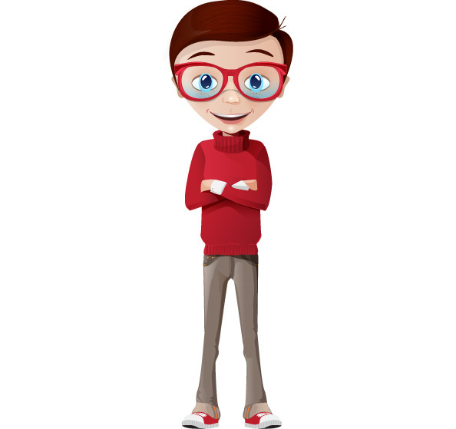
그럴 때 길을 아는 사람이 인도해 주면
어려움이 없습니다
내가 길을
인도해 줄게!

Slide 5
그런데 길을 인도하는 사람이 잘못된 길로 인도하면
어려움을 당하게 됩니다
잘못된 곳
내가 길을
인도해 줄게!

Slide 6

우리를 항상 바른 곳으로
인도해 주시는 분이 계세요
그 분은 하나님이십니다!

Slide 7
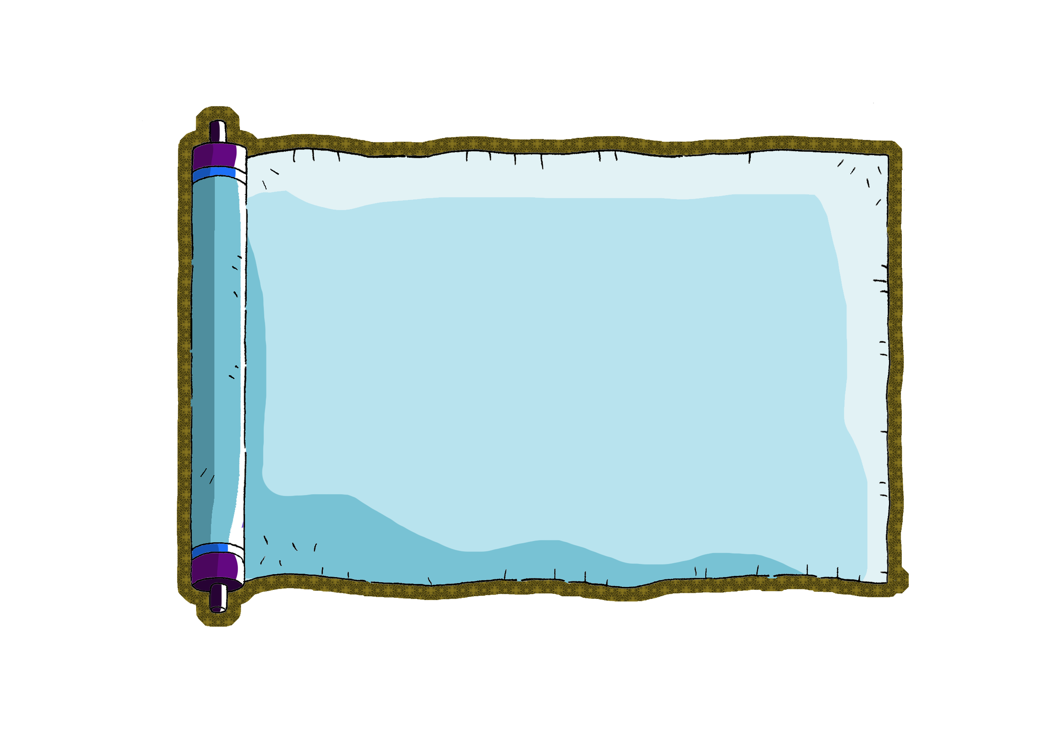

사람이 마음으로 자기의 길을 계획할지라도
그의 걸음을 인도하시는 이는 여호와시니라
잠언 16장 9절 말씀
하나님이 우리의 길을
인도하신다는말입니다

Slide 8
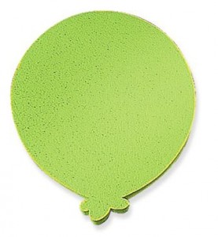
하나님은
언제나
우리에게 바른 길을
인도해 주십니다

Slide 9
우리는 항상
하나님의
인도를 받으며
살아야 합니다

Slide 10
하나님의 인도를 받기 위해서
꼭 해야 할 것이 있습니다
하나님이
인도하시는 대로
가야 한다는 것입니다!

Slide 11
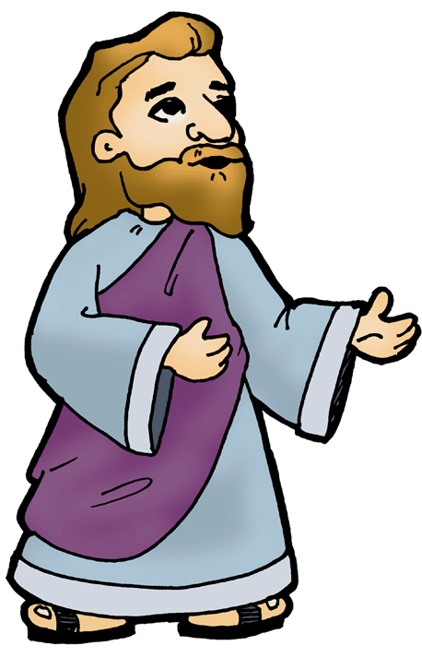

하나님이 우리를 좋은 곳으로 인도해 주셔도
하나님을 의심하고 따르지 않는 이들이 있습니다
내가 좋은 곳으로
인도할 테니
나를 따라와라!
하나님을 믿을 수
없으니 따라가지
않을래요!

Slide 12
하나님이
인도하시는 것을
의심하면 안 되요

Slide 13
하나님을 의심하면
하나님의 인도를
받을 수 없습니다

Slide 14
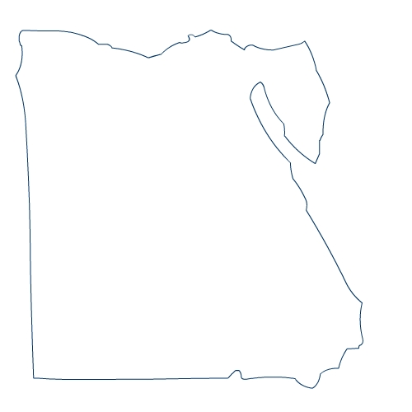
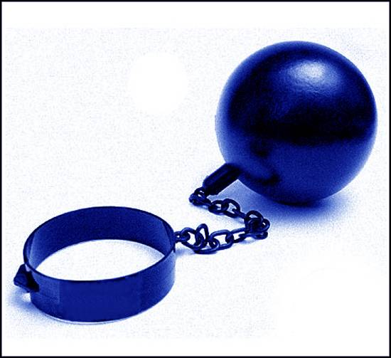
하나님이 애굽에서 노예로 있던 이스라엘백성을
구출해 주셨습니다
하나님의 인도를 받은 이스라엘백성들
와, 자유다!
애굽
자유인
노예

Slide 15
하나님은
이스라엘 백성을
가나안으로
인도하시기로
하셨습니다

Slide 16
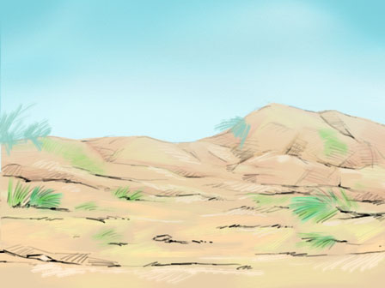
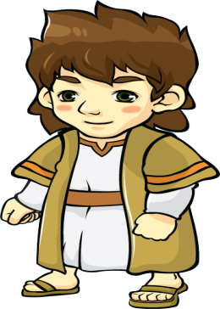
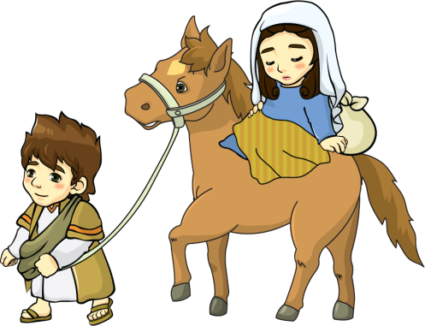
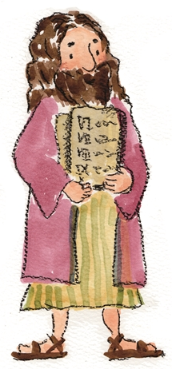
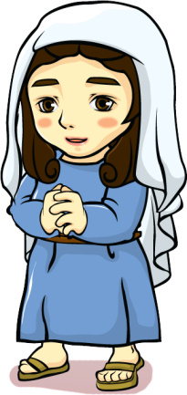
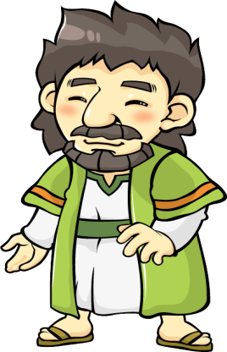
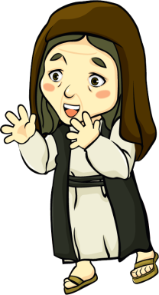
그런데 이스라엘백성은
가나안으로 가는 길을 알지 못했습니다
가나안으로 가려면
어느 길로 가야 하지?

Slide 17
하나님은
가나안을 모르는
이스라엘백성을
가나안까지
어떻게
인도하셨을까요

Slide 18
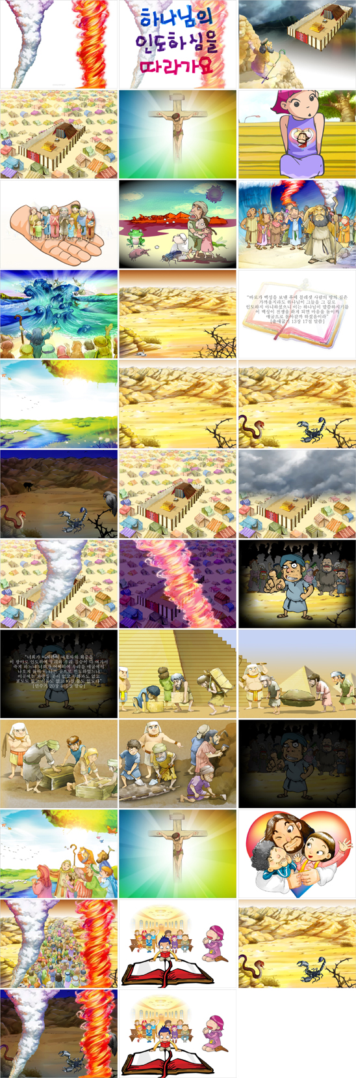
하나님은 구름기둥과 불기둥으로
가나안까지 인도하셨습니다
구름기둥과
불기둥이다!

Slide 19
하나님은 낮에는 뜨거운 태양 때문에
힘들지 않도록 구름기둥으로 인도하셨습니다
구름기둥이
태양을 막아주니
시원하다!

Slide 20
하나님은 밤에는 추위 때문에
힘들지 않도록 불기둥으로 인도하셨습니다
불기둥이
추위를 막아주니
따뜻하다!
추위
추위

Slide 21
이스라엘백성은 구름기둥과 불기둥만 따라갔습니다
구름기둥과
불기둥만 따라가자!

Slide 22
구름기둥과 불기둥을 따라간 이스라엘백성은
가나안까지 들어갈 수 있었습니다
구름기둥과
불기둥 때문에
가나안까지
도착했다!
가나안

Slide 23
구름기둥과 불기둥이
이스라엘백성을
인도했듯이
하나님이 우리를
인도해 주십니다

Slide 24
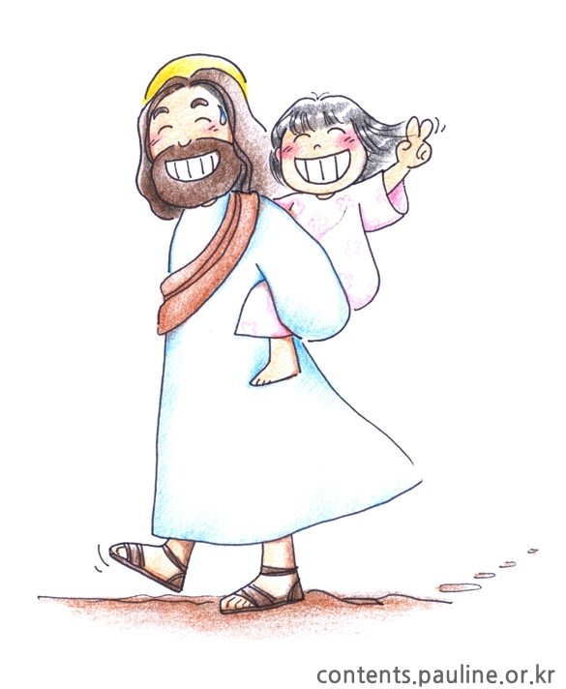
하나님의 인도를 받는
친구들이 되어요

